Slide 1
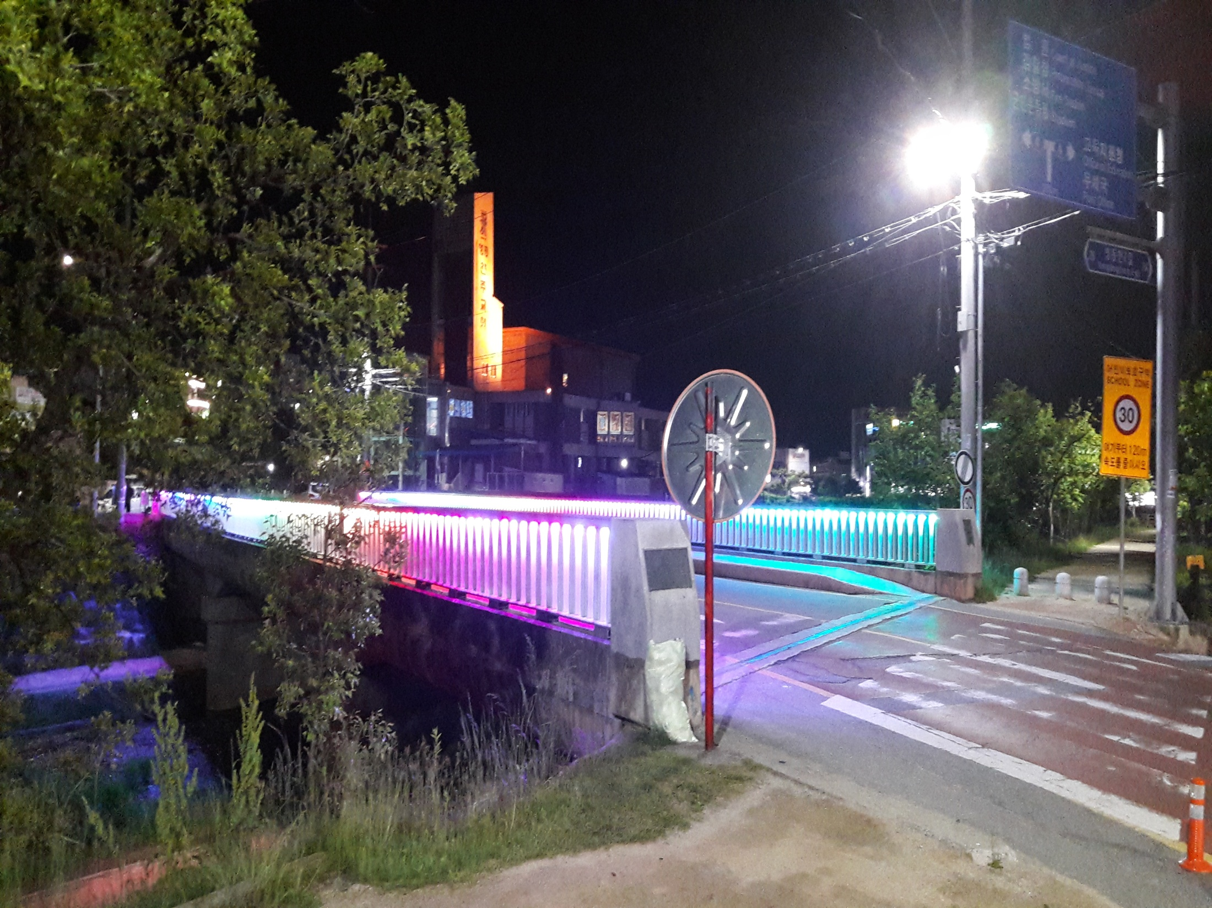
도시건축과

Slide 2
10-1. 풍수해 대비 사업장 안전점검
기 간 : 6. 1.(금) `~ 6. 29.(금)
대 상 : 개발행위 허가 미준공 사업장 42개소, 관내 옥외광고물
내 용 : 개발행위허가 협의 조건 이행 여부 점검,
안전점검을 통한 위험 옥외광고물 정비
10-2. 소규모지역개발사업 추진
사 업 량 : 239건 / 사업비 : 7,696백만원
구분 | 계 | 기집행 | 금회 | 비고
건수 | 200/239 | 160 | 40 | 84%

Slide 3
10-3. 건축행정 건실화 점검
기 간 : 6. 25.(월) ~ 6. 29.(금)
점검기관 : 충청북도 건축문화과
내 용 : 건축허가 절차 합리성, 유지관리 적정성,
건축행정 전문성 점검
10-4. 영동읍 시가지 간판 정비사업
사업구간 : 계산로 일원(영동역 ~중앙사거리)
사 업 비 : 600백만원
내 용 : 보조금 교부 결정 및 착공

Slide 4
10-5. 취약지역 생활여건 개조사업(새뜰마을사업)
위 치 : 영동읍 부용리 일원
사 업 비 : 2,495백만원
기 간 : 2016년~2019년(4년간)
내 용 : 경사로 공사(도로확포장공사) 준공
10-6. 풍경이 있는 농촌마을 만들기 사업
위 치 : 용산면 신항1리 일원
사 업 량 : 마을 담장 공공디자인, 약초길 조성 L=360m
사 업 비 : 300백만원
내 용 : 마을담장 공공디자인 준공

Slide 5
10-7. 다목적광장 및 쉼터조성사업
위 치 : 매곡면 공수2리 143-4번지
사 업 비 : 200백만원
내 용 : 설계용역 완료 및 공사집행
10-8. 공동주택 관리비용 지원사업
대 상 : 영동연립 외 10개소
사 업 비 : 400백만원
내 용 : 단지내 재포장 및 지붕보수 등(7개소 준공)

Slide 6
10-9. 국토부 지역개발사업 추진
(단위 : 백만원)
사업명 | 사업량 | 사업비 | 사업내용 | 비고
경부선 영동가도교 확장사업 | L= 220m | 11,000 | 한국철도시설 공단 협의, 실시설계용역 발주 | -
영동 햇살가득 다담길 조성사업 | L= 560m | 3,145 | 기본계획 착수 | -

Slide 7
10-10. 군계획도로 개설사업 추진
(단위 : 백만원)
사업명 | 사업량 | 사업비 | 사업내용 | 비고
합 계 (9 지구) | L=955m | 2,728
동정리(소로3-67) (동정 마을회관 뒤) | L=120m | 350 | 보상협의
동정리(소로1-16) (이든펠리스~황소카센타) | L= 90m | 200 | 공사집행
동정리(중로2-1) (가마실식당 앞) | L=100m | 150 | 공사집행
구촌리(소로2-220) (용산보건지소) | L= 60m | 150 | 공사중
남성리(소로2-326) (황간농협 뒤) | L=220m | 350 | 보상협의
부용리(소로3-47) (동양농기계) | L=150m | 378 | 공사중
구촌리(소로2-232) (용산우체국 뒤) | L= 80m | 150 | 공사집행
남성리(중로3-303) (하늘채빌라) | L=100m | 600 | 공사중
군청5거리 회전교차로 | L=35m | 400 | 공사집행

Slide 8
▣ 이달의 중점 홍보 사항
우기대비 개발행위허가 사업장 점검/ 일간지 게재
풍수해대비 옥외광고물 안전점검/ 일간지 게재

